Slide 1
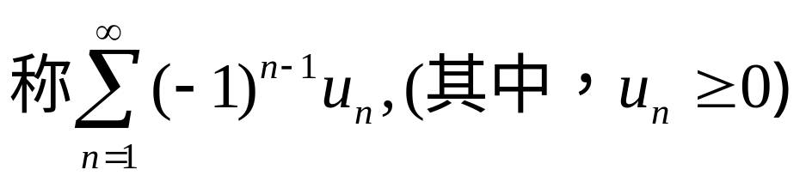

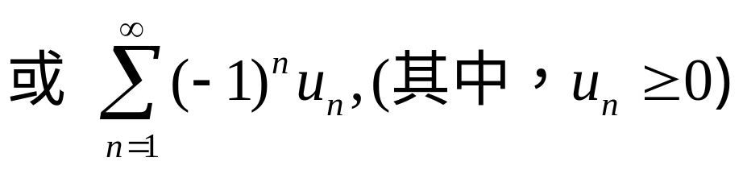


二、交错级数
1.定义

Slide 2


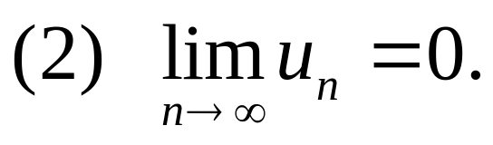
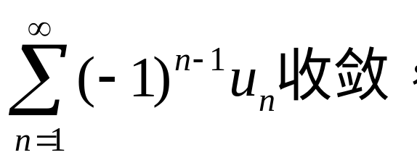

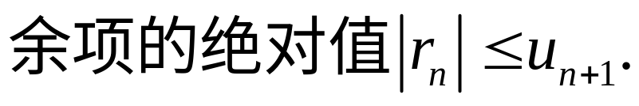
交错级数收敛性判别
(莱布尼茨判别法)

Slide 3




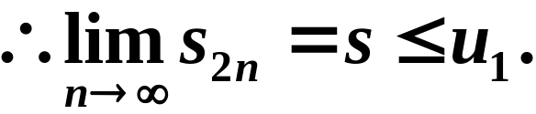
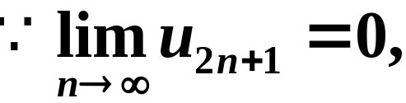
证明

Slide 4
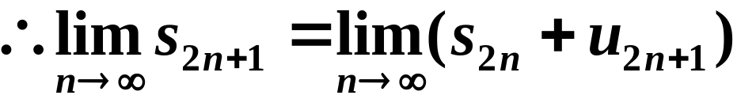


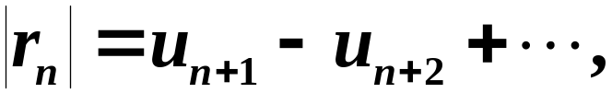
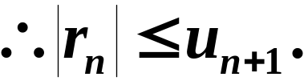
满足收敛的两个条件,
定理证毕.

Slide 5

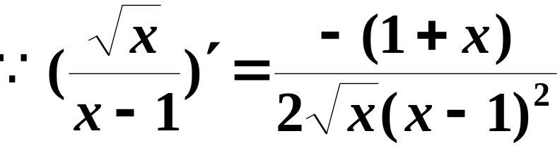



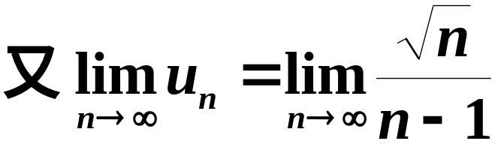

解
原级数收敛.

Slide 6



Slide 7


Slide 8
注：
莱布尼茨判别法的条件是交错级数收敛的充分条件，而不是必要条件。因此，当不满足条件时，不能判定交错级数发散.

Slide 9

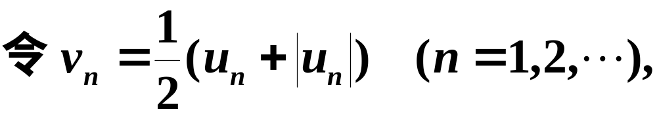



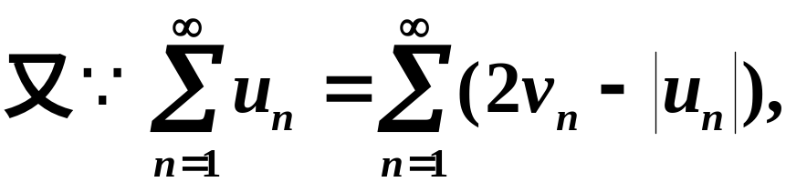

三、任意项级数
定义: 正项和负项任意出现的级数称为任意项级数.
证明

Slide 10


上定理的作用：
任意项级数
正项级数

Slide 11

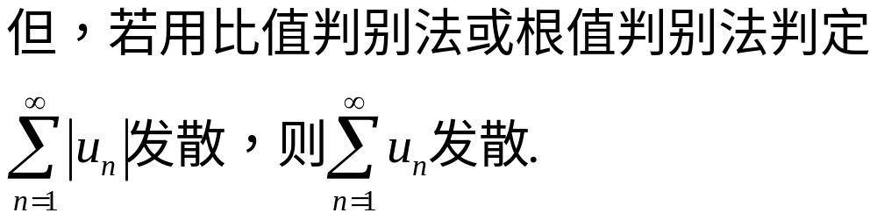

Slide 12



Slide 13



Slide 14

四、小结
正 项 级 数
任意项级数
1.
审
敛
法
2.
3.按基本性质;
4.充要条件
4.绝对收敛
5.比较法
5.交错级数
(莱布尼茨定理)
6.比值法
7.根值法

Slide 15
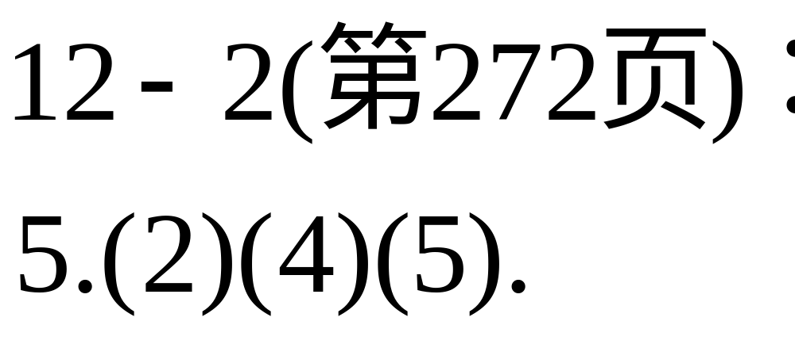
作业：

